Slide 1
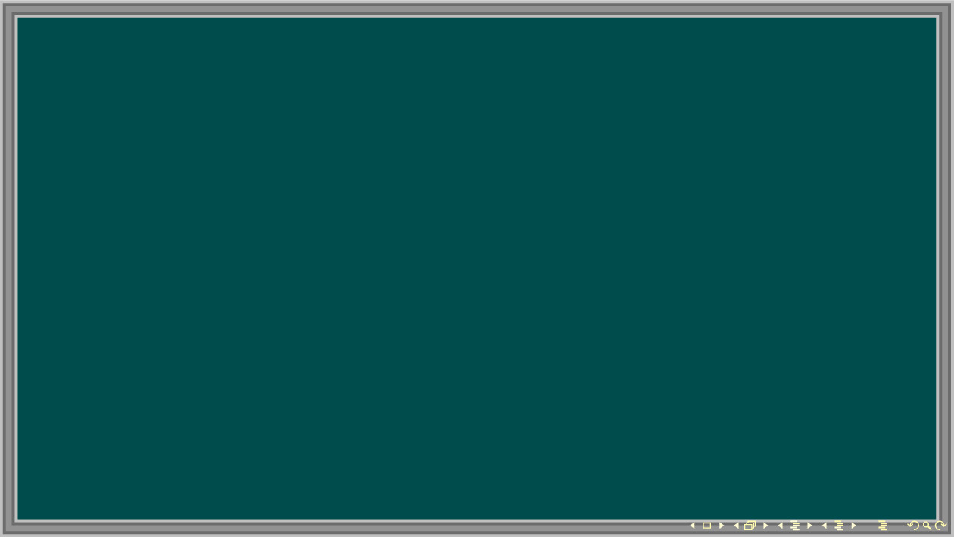
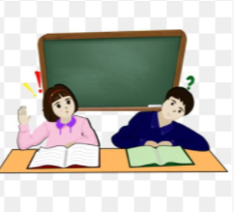

Có thể chia đều
7 quyển vở cho 3 bạn được không??

Slide 2

BÀI 6: CHIA HẾT VÀ CHIA CÓ DƯ
TÍNH CHẤT CHIA HẾT CỦA MỘT TỔNG
a) Có thể chia đều 15 quyển vở cho 3 bạn được không? Mỗi bạn được bao nhiêu quyển vở ?
Trả lời: Có thể chia đều 15 quyển vở cho 3 bạn. Mỗi bạn được 5 quyển vở.
Do ta tìm được số 5 để 15=3.5
b) Có thể chia đều 7 quyển vở cho 3 bạn được không?
Trả lời: Không thể chia đều 7 quyển vở cho 3 bạn.
Do 7 chia cho 3 được thương là 2 dư 1 (hay ta viết 7 = 3.2 +1 )

Slide 3

1. Chia hết và chia có dư
Cho a, b là hai số tự nhiên (b≠0) . Ta luôn tìm được đúng hai số tự nhiên q và r sao cho a = b.q + r (0 ≤ r < b)
Ta gọi q và r lần lượt là thương và số dư trong phép chia a cho b.
Nếu r = 0 tức a = b.q, ta nói a chia hết cho b, kí hiệu a b
và ta có phép chia hết a : b = q
Nếu r ≠ 0, ta nói a không chia hết cho b, kí hiệu a b
và ta có phép chia có dư.

Slide 4
1. Chia hết và chia có dư
Thực hành 1: a) Hãy tìm số dư trong phép chia mỗi số sau đây cho 3
255 157 5105
Trả lời
255: 3 = 85 dư 0
157 : 3 = 52 dư 1
5105 : 3 = 1701 dư 2

Slide 5
1. Chia hết và chia có dư
Thực hành 1: b) Có thể sắp xếp cho 17 bạn vào 4 xe taxi được không? Biết rằng mỗi xe taxi chỉ chở được không quá 4 bạn.
Trả lời: Không thể.

Slide 6
2. Tính chất chia hết của một tổng
Viết hai số chia hết cho 11. Tổng của chúng có chia hết cho 11 không?
Viết hai số chia hết cho 13. Tổng của chúng có chia hết cho 13 không?
Trả lời:
Hai số 22 và 33 chia hết cho 11. Tổng 22+33=55 có chia hết cho 11
b)Hai số 26 và 13 đều chia hết cho 13. Tổng 26+13=39 có chia hết cho 13
Tính chất 1: Cho a, b, n là các số tự nhiên, n khác 0
Nếu a n và b n thì (a + b) n

Slide 7
2. Tính chất chia hết của một tổng
Ví dụ: Tổng sau có chia hết cho 7 hay không?
129.7 +14.2020
Trả lời:
Vì 129.7 7 và 14.2020 7 nên tổng đã cho chia hết cho 7
-Tính chất 1 có đúng với một hiệu a b không?
- Tính chất 1 có thể mở rộng cho một tổng có nhiều số hạng không?

Slide 8
2. Tính chất chia hết của một tổng
Nhận xét: * Nếu a n, b n, thì (a – b) n
* Nếu a n, b n, c n thì (a + b + c) n
Ví dụ 1: 30 3 và 12 3 thì (30-12) 3
Ví dụ 2: 12 2; 8 2 và 24 2 thì (12+8+24) 2

Slide 9

2. Tính chất chia hết của một tổng
Viết hai số trong đó có một số không chia hết cho 6, số còn lại chia hết cho 6. Kiểm tra xem tổng và hiệu của chúng có chia hết cho 6 không?
Trả lời: Số 15 6
Số 12 6
Xét tổng: 15+12=27 không chia hết cho 6
Xét hiệu: 15-12 = 3 không chia hết cho 6

Slide 10
2. Tính chất chia hết của một tổng
Tính chất 2: Cho a, b, n là các số tự nhiên, n khác 0.
Nếu a n và b n thì (a + b) n
Chú ý : - Nếu a n và b n thì (a – b) n
- Nếu a n và b n thì (a – b) n
- Nếu a n, b n, c n thì (a + b + c) n

Slide 11
2. Tính chất chia hết của một tổng
Thực hành 2: Không thực hiện phép tính, xét xem các tổng, hiệu sau có chia hết cho 4 không? Tại sao?
1200+440
400-324
2.3.4.6 +27
Trả lời
1200 4 ; 440 4 nên (1200+440 ) 4
400 4 ; 324 4 nên (400 – 324 ) 4
2.3.4.6 4 và 27 4 nên (2.3.4.6+ 27) 4

Slide 12
2. Tính chất chia hết của một tổng
Vận dụng: Cho tổng A = 12 + 14 + 16 + x, x là số tự nhiên.
Tìm x để A chia hết cho 2 ; A không chia hết cho 2
Trả lời:
Vì ba số hạng 12 ; 14 ;16 đều chia hết cho 2 nên:
Để A chia hết cho 2 thì x phải là số chia hết cho 2, tức x là số chẵn.
Để A không chia hết cho 2 thì x phải là số không chia hết cho 2, tức x là số lẻ.

Slide 13
KIẾN THỨC TRỌNG TÂM
Sau bài học này
- Em nhận biết được phép chia hết, phép chia có dư trong tập hợp số tự nhiên.
- Vận dụng được tính chất chia hết vào giải quyết vấn đề thực tiễn

Slide 14



Slide 15
Câu hỏi số 1:Đâu là phép chia hết trong các phép tính sau?
A. 1182:2
B. 2351:2
C. 483:2
D. 747:2

Slide 16
Câu hỏi số 2: Không thực hiện phép tính, hãy cho biết phép tính nào không chia hết cho 15
A. 300+45
B. 1575-780
C. 150+61
D. 3015-2.15

Slide 17
Câu hỏi số 3: Không thực hiện phép tính, hãy cho biết phép tính nào chia hết cho 7
A. 241+35
B. 490+700
C. 100+56
D. 42+80

Slide 18
Câu hỏi số 4 : Không thực hiện phép tính hãy cho biết phép tính nào chia hết cho 10 ?
A. 70+80+91
B. 11+720+100
C. 50+65+230
D. 140+8.9.10+20

Slide 19
Câu hỏi số 5 : Trong phong trào xây dựng “nhà sách của chúng ta”, lớp 6A thu được 3 loại sách do các bạn trong lớp đóng góp: 36 quyển truyện tranh, 40 quyển truyện ngắn và 15 quyển thơ. Có thể chia số sách đã thu được thành 4 nhóm với số lượng quyển bằng nhau không? ?
A. Có
B. Không

Slide 20
Dặn dò:
- Ôn lại nội dung kiến thức đã học.
- Làm BT 2;4 (Sgk – tr 23)
- Chuẩn bị bài mới “Dấu hiệu chia hết cho 2, 5”

